Slide 1
Theoretical Physics
Analytical Mechanics 302
Chapter 1
Dynamics of Systems of Particles ديناميكية أنظمة الجسيمات
University of BASRAH - Physics Department
Prof. Dr Mohanad Al-Anber

Slide 2
Chapter 1. Dynamics of Systems of Particles
Theoretical Physics: 302
An example of dynamics:
1-How the moon affects the ocean waves.
2-An example of dynamics is the effect of individual relationships on a group of friends.
University of BASRAH – Physics Department
3-The various forces, physical, economic, etc., operating in any field.
4-Variation in force or intensity, especially in musical sound.
Dr. Mohanned Al-Anber

Slide 3
Chapter 1. Dynamics of Systems of Particles
Theoretical Physics: 302
Aerodynamics, the study of the motion of air
Analytical dynamics, the motion of bodies as induced by external forces
System dynamics, the study of the behaviour of complex systems
Brownian dynamics, the occurrence of Langevin dynamics in the motion of particles in solution
Flight dynamics, the science of aircraft and spacecraft design
Thermodynamics, the study of the relationships between heat and mechanical energy
Fluid dynamics or hydrodynamics, the study of fluid flow
University of BASRAH – Physics Department
Molecular dynamics, the study of motion on the molecular level
Orbital dynamics, the study of the motion of rockets and spacecraft
Vehicle dynamics
Quantum chromodynamics, a theory of the strong interaction (colour force)
Quantum electrodynamics, a description of how matter and light interact
Relativistic dynamics, a combination of relativistic and quantum concepts
Stellar dynamics, a description of the collective motion of stars
Dr. Mohanned Al-Anber

Slide 4
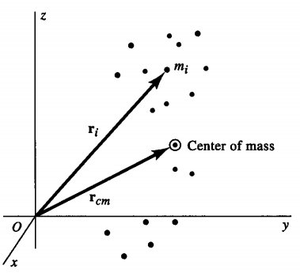
Chapter 1. Dynamics of Systems of Particles
Theoretical Physics: 302
Introduction: Center of Mass and Linear Momentum of a System
For system consists of n particles of masses
whose position vectors are, respectively,
The center of mass of the system as the a point whose position vector
is given by
University of BASRAH – Physics Department
The linear momentum p of the system as the vector sum of the linear momenta of the individual particles, namely,
Dr. Mohanned Al-Anber

Slide 5
Chapter 1. Dynamics of Systems of Particles
Theoretical Physics: 302
Suppose now that there are external forces
Acting on the respective particles:
University of BASRAH – Physics Department
from the law of action and reaction
The double sum vanishes
In words: The acceleration of the center of mass of a system of particles is the same as that of a single particle having a mass equal to the total mass of the system and acted on by the sum of the external forces.
Dr. Mohanned Al-Anber

Slide 6
Chapter 1. Dynamics of Systems of Particles
Theoretical Physics: 302
example, a swarm of particles moving in a uniform gravitational field
each particle,
University of BASRAH – Physics Department
This is the same as the equation for a single particle or projectile.
In the special case in which no external forces are acting on a system
Thus, the linear momentum of the system remains constant:
Dr. Mohanned Al-Anber

Slide 7
Chapter 1. Dynamics of Systems of Particles
Theoretical Physics: 302
في مرحلة ما من مساره ، ينقسم صاروخ باليستي كتلته (m) إلى ثلاث أجزاء كتلة كل منها (m/3) تستمر إحدى الشظايا بسرعة ابتدائية تبلغ نصف سرعة (v0) للصاروخ قبل الانقسام. تنقسم القطعتان الأخريان بزوايا قائمة مع بعضهما البعض بسرعات متساوية. أوجد السرعات ابتدائية للجزءين الأخيرين بدلالة v0؟
University of BASRAH – Physics Department
Dr. Mohanned Al-Anber

Slide 8
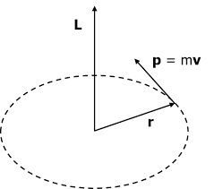
Chapter 1. Dynamics of Systems of Particles
Theoretical Physics: 302
Angular Momentum and Kinetic Energy of a System
previously stated that the angular momentum of a single particle is defined as the cross product
The angular momentum L of a system of particles is defined accordingly, as the vector sum of the individual angular momenta,
University of BASRAH – Physics Department
The time derivative of the angular momentum
By using the rule for differentiating the cross product
The external force on particle i
The internal force exerted on particle i by any other particle j
The double summation on the right consists of pairs of terms of the form
Dr. Mohanned Al-Anber

Slide 9
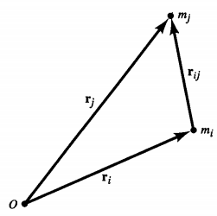
Chapter 1. Dynamics of Systems of Particles
Theoretical Physics: 302
if they act along the lines connecting pairs of particles
University of BASRAH – Physics Department
which clearly vanishes
If we denote the total external torque, or moment of force, by N
That is, the time rate of change of the angular momentum of a system is equal to the total moment of all the external forces acting on the system.
Dr. Mohanned Al-Anber

Slide 10
Chapter 1. Dynamics of Systems of Particles
Theoretical Physics: 302
If a system is isolated, then N =0
The angular momentum remains constant in both magnitude and direction:
Principle of conservation of angular momentum
University of BASRAH – Physics Department
It is a generalization for a single particle in a central field
The angular momentum of an isolated system is also constant in the case of a system of moving charges when the angular momentum of the electromagnetic field is considered.
Dr. Mohanned Al-Anber

Slide 11
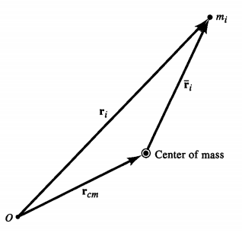
Chapter 1. Dynamics of Systems of Particles
Theoretical Physics: 302
It is sometimes convenient to express the angular momentum in terms of the motion of the center of mass
University of BASRAH – Physics Department
Dr. Mohanned Al-Anber

Slide 12
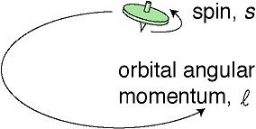
Chapter 1. Dynamics of Systems of Particles
Theoretical Physics: 302
These two equations merely state that the position and velocity of the center of mass, relative to the center of mass, are both zero
University of BASRAH – Physics Department
Is the angular momentum of a system in terms of an orbital motion of the center of mass and a spin motion about the center of mass).
Dr. Mohanned Al-Anber

Slide 13
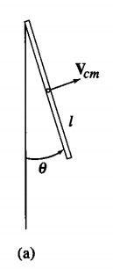
Chapter 1. Dynamics of Systems of Particles
Theoretical Physics: 302
University of BASRAH – Physics Department
Is the angular momentum of a system in terms of an orbital motion of the center of mass and a spin motion about the center of mass).
Dr. Mohanned Al-Anber

Slide 14
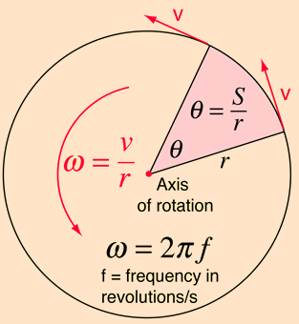
Chapter 1. Dynamics of Systems of Particles
Theoretical Physics: 302
orbital motion of the center of mass
University of BASRAH – Physics Department
Dr. Mohanned Al-Anber

Slide 15
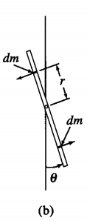
Chapter 1. Dynamics of Systems of Particles
Theoretical Physics: 302
University of BASRAH – Physics Department
Dr. Mohanned Al-Anber

Slide 16
Chapter 1. Dynamics of Systems of Particles
Theoretical Physics: 302
The total angular momentum of the rod is directly proportional to the angular velocity of the rod.
The constant of proportionality is the moment of inertia of the rod about the pivot point at the end of the rod.
University of BASRAH – Physics Department
This moment of inertia is larger than that about the center of mass. The reason is that more of the mass of the rod is distributed farther away from its end than from its center, thus, making it more difficult to rotate a rod about an end.
Dr. Mohanned Al-Anber

Slide 17
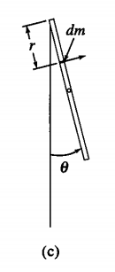
Chapter 1. Dynamics of Systems of Particles
Theoretical Physics: 302
University of BASRAH – Physics Department
Dr. Mohanned Al-Anber

Slide 18
Chapter 1. Dynamics of Systems of Particles
Theoretical Physics: 302
The separation of angular momentum and kinetic energy into:
1- a center-of-mass part
2- a relative-to-center-of-mass part
finds important applications in atomic and molecar physics and in astrophysics
University of BASRAH – Physics Department
The first term is the kinetic energy of translation of the whole system
The kinetic energy of motion relative to the mass center
Dr. Mohanned Al-Anber

Slide 19
Chapter 1. Dynamics of Systems of Particles
Theoretical Physics: 302
University of BASRAH – Physics Department
Dr. Mohanned Al-Anber

Slide 20
Chapter 1. Dynamics of Systems of Particles
Theoretical Physics: 302
University of BASRAH – Physics Department
Dr. Mohanned Al-Anber

Slide 21
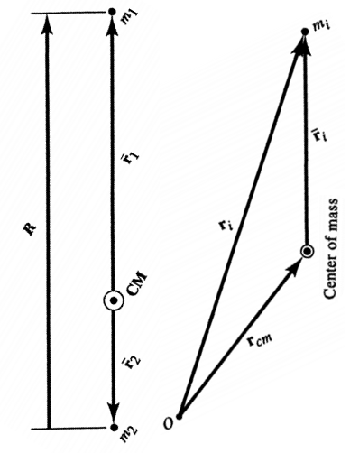
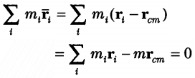
Chapter 1. Dynamics of Systems of Particles
Theoretical Physics: 302
Let us consider the motion of a system consisting of two bodies, treated
here as particles, that interact with each other by a central force.
We assume the system is isolated, and, hence, the center of mass
moves with constant velocity.
For simplicity, we take the center of mass as the origin.
University of BASRAH – Physics Department
We have then:
Why we used R?
Dr. Mohanned Al-Anber

Slide 22
Chapter 1. Dynamics of Systems of Particles
Theoretical Physics: 302
The new equation of motion gives the motion of particle 1 relative to particle 2.
University of BASRAH – Physics Department
Exactly similar equation gives the motion of particle 2 relative to particle 1.
Dr. Mohanned Al-Anber

Slide 23
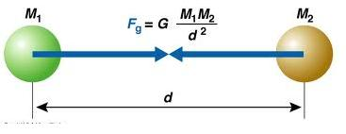
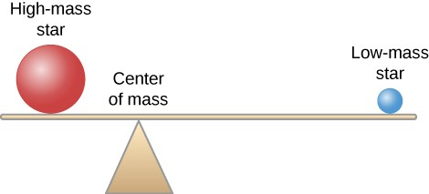
Chapter 1. Dynamics of Systems of Particles
Theoretical Physics: 302
The equation of motion becomes:
University of BASRAH – Physics Department
Dr. Mohanned Al-Anber

Slide 24
Chapter 1. Dynamics of Systems of Particles
Theoretical Physics: 302
Collisions الاصطدامات
عندما يتعرض جسيمان لتصادم ، فإن القوة التي توئثرعلى الجسيم الآخر أثناء التلامس هي قوة داخلية ، إذا تم اعتبار الجسمين معًا كنظام واحد. فإجمالي الزخم الخطي لن يتغير. لذلك يمكننا أن نكتب:
تنطبق على أي جسمين وبغض النظرعن شكلهما وصلابتهما وما إلى ذلك.
فيما يتعلق بتوازن الطاقة ، يمكننا أن نكتب:
University of BASRAH – Physics Department
حيث أن (Q=0)، في حالة الاصطدام المرن (elastic collision) ، لا يحدث أي تغيير في إجمالي الطاقة الحركية.
ثم (Q>0) ، إذا حدث فقد للطاقة ، ويسمى التصادم تصادمًا باعث للطاقة (exoergic).
و (Q<0) ، قد يحدث زيادة في الطاقة ، ويسمى الاصطدام تصادم ماص للطاقة (endoergic).
Dr. Mohanned Al-Anber

Slide 25
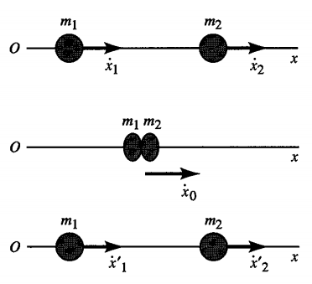
Chapter 1. Dynamics of Systems of Particles
Theoretical Physics: 302
دراسة التصادمات لها أهمية خاصة في الفيزياء الذرية والنووية و الطاقة العالية. حيث قد تكون الأجسام التي يصطدم بها ذرات أو نوى أو جسيمات أولية مختلفة ، مثل الإلكترونات والكواركات.
الاصطدامات المباشرة Direct Collisions
عند اخذ حالة خاصة للتصادم المباشر بين جسيميت ، حيث تحدث الحركة بشكل كامل على خط مستقيم واحد ، المحور السيني ، كما هو موضح في الشكل.
في هذه الحالة يمكن كتابة معادلة توازن الزخم:
لحساب قيم السرعات بعد الاصطدام ، نسبتاً إلى القيم قبل الاصطدام ، فيمكننا استخدام معادلة الزخم السابقة مع معادلة توازن الطاقة، إذا عرفنا قيمة Q.
University of BASRAH – Physics Department
غالبًا ما يكون من الملائم في هذا النوع من المسائل تقديم معامل آخر يسمى معامل الاسترداد coefficient of restitution :
يتم تعريف هذه الكمية على أنها نسبة سرعة الفصل بين الجسيمين بعد التصادم إلى سرعة الاقتراب بين الجسمين قبل التصادم.
H.W
أثبت انه في حالة الاصطدام المرن فأن قيمة معامل الاسترداد تساوي 1.
Dr. Mohanned Al-Anber

Slide 26
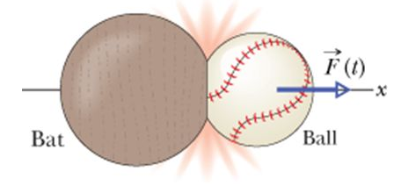
Chapter 1. Dynamics of Systems of Particles
Theoretical Physics: 302
معامل الاسترداد هو رقم يشير إلى مقدار الطاقة الحركية (طاقة الحركة) المتبقية بعد اصطدام جسمين. إذا كان المعامل مرتفعًا (قريب جدًا من 1.00) ، فهذا يعني أنه تم فقد القليل جدًا من الطاقة الحركية أثناء الاصطدام.
تكون القيمة دائمًا تقريبًا أقل من واحد بسبب فقدان الطاقة الحركية الأولية الناتجة عن الطاقة الحركية الدورانية والتشوه البلاستيكي والحرارة.
يمكن أيضًا تعريف معامل الاسترداد على أنه نسبة الجذر التربيعي للطاقة الحركية النهائية بعد الاصطدام إلى الجذر التربيعي للطاقة الحركية الأولية قبل الاصطدام.
H.W
متى يكون معامل الاسترداد صفر او كمية كبيرة جدا قد تقترب من المالانهاية؟
في حالة حدوث تصادم غير مرن تمامًا (totally inelastic collision)، سيلتصق الجسمان ببعضهما البعض بعد الاصطدام ، بحيث يكون معامل الاسترداد مساوي للصفر. بالنسبة لمعظم الأجسام الحقيقية ، تكون القيمة في مكان ما بين طرفي 0 و 1. بالنسبة لكرات البلياردو العاجية ، تبلغ قيمتها حوالي 0.95.
University of BASRAH – Physics Department
قد تعتمد قيمة معامل الاسترداد أيضًا على سرعة الاقتراب. هذا واضح بشكل خاص في حالة مركب السيليكون المعروف باسم (Silly Putty). ترتد كرة من هذه المادة عندما تضرب سطحًا صلبًا بسرعة عالية ، لكنها تعمل مثل المعجون العادي عند السرعات المنخفضة.
Silly Putty
Dr. Mohanned Al-Anber

Slide 27
Chapter 1. Dynamics of Systems of Particles
Theoretical Physics: 302
يمكننا حساب قيم السرعات النهائية من المعادلة:
مع تعريف معامل الاسترداد :
H.W
النتيجه هي
أي أنه لا يوجد ارتداد.
بأخذ الحالة غير المرنة تمامًا عن طريق تحديد معامل الاسترداد يساوي 0 ، نجد، أن:
University of BASRAH – Physics Department
من ناحية أخرى ، في الحالة الخاصة التي تكون فيها الأجسام متساوية الكتلة ومرنة تمامًا ، فإن معامل الاسترداد يساوي 1 ، نحصل على:
لذلك ، فقط يتبادل الجسيمان سرعتهما نتيجة الاصطدام.
H.W
في الحالة العامة للتصادم غير المرن المباشر ، تحقق من أن فقدان الطاقة Q مرتبط بمعامل الاسترداد بالمعادلة:
حيث ان
Dr. Mohanned Al-Anber

Slide 28
Chapter 1. Dynamics of Systems of Particles
Theoretical Physics: 302
H.W
افترض جسيمين يتحركان بسرعتين مختلفتين قليلاُ وكانت المسافة بينهما عند بداية انطلاقهما قليلة (a): اوجد علاقة رياضية تصف المسافة (x) الازمة ان يقطعاها قبيل التصادم. ناقش تاثير تغير المسافة بينهما قبل التصادم على (x). ناقش تاثير تغير فرق السرع بينهما قبل التصادم على (x). ناقش التاثيرات على علاقة معامل الارسترداد.
Impulse in Collisions الاندفاع في الاصطدامات
University of BASRAH – Physics Department
تسمى القوى ذات المدة القصيرة للغاية ، مثل تلك التي تقوم بها الأجسام التي تتعرض للتصادم ، بالقوى الاندفاعية (impulsive forces).
أو في شكل تفاضلي:
إذا قصرنا انتباهنا على جسم واحد ، فإن المعادلة التفاضلية للحركة هي:
اذا اعتبرنا التكامل خلال فترة زمنية معينة فان هذا هو الوقت الذي يعتبر فيه عمل القوة. إذن لدينا:
لذا فان التكامل الزمني للقوة سيمثل الدافع:
يمكننا التفكير في أن الدافع المثالي ينتج عن قوة تميل إلى اللانهاية لكنها تستمر لفترة زمنية تقترب من الصفر بطريقة تجعل التكامل محدودًا. مثل هذا الدافع المثالي من شأنه أن ينتج تغييرًا فوريًا في زخم وسرعة الجسم دون إنتاج أي إزاحة.
Dr. Mohanned Al-Anber

Slide 29
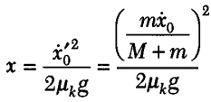
Chapter 1. Dynamics of Systems of Particles
Theoretical Physics: 302
مثال
يتم إطلاق رصاصة كتلتها (m) من مسدس أفقيًا ، من مسافة بتجاه كتلة من الخشب (M) ، والتي تكون في حالة سكون مبدئيًا على أرضية أفقية. تصبح الرصاصة مغروسة في كتلة الخشب، ويؤدي إلى انزلاق كتلة الخشب لمسافة معينة قبل أن تستقر. اذا كان معامل الاحتكاك الانزلاقي بين الكتلة والأرض (μ_{k}) ، أوجد السرعة الابتدائية للرصاصة.
أولاً- من قانون حفاظ على الزخم الخطي:
لحالة التسارع المنتظم في بعد واحد:
University of BASRAH – Physics Department
هي سرعة النظام (كتلة الخشب + رصاصة) مباشرة بعد الاصطدام
(معامل الاسترداد يساوي صفر في هذا النموذج.)
ثانيًا- نعلم أن مقدار قوة الاحتكاك تساوي:
ثالثا- نعلم أن مقدار القوة التي سببت انزلالق كتلة الخشب تساوي:
رابعا- أن مقدار قوة الاحتكاك ستساوي القوة التي سببت الانزلاق, اي ان:
Dr. Mohanned Al-Anber

Slide 30
Chapter 1. Dynamics of Systems of Particles
Theoretical Physics: 302
حالة التصادمات الأكثر عمومية والتي لا تقتصر فيها الحركة على خط مستقيم واحد. هنا يجب استخدام الشكل المتجهي لمعادلات الزخم. لدراسة الحالة الخاصة لجسيم كتلته m1 بسرعة ابتدائية (الجسيم الساقط) الذي يصطدم بجسيم كتلته m2 يكون في حالة سكون في البداية (الجسيم المستهدف) هذه مشكلة نموذجية موجودة في الفيزياء النووية. معادلات الزخم في هذه الحالة هي:
حالة توازن الطاقة هي:
University of BASRAH – Physics Department
ضع في اعتبارك الحالة الخاصة التي تكون فيها كتل الجسيمات الحادثة والجسيمات المستهدفة هي نفسها. ثم يمكن كتابة معادلة توازن الطاقة
الآن إذا أخذنا حاصل الضرب العددي لكل جانب من معادلة الزخم مع نفسه ، فسنحصل على:
نلاحظ ان:
بالمقارنة مع المعادلة:
لذلك يخرج الجسيمان من الاصطدام بزوايا قائمة بينهما.
بالنسبة للتصادم المرن (Q=0) فان:
Dr. Mohanned Al-Anber

Slide 31
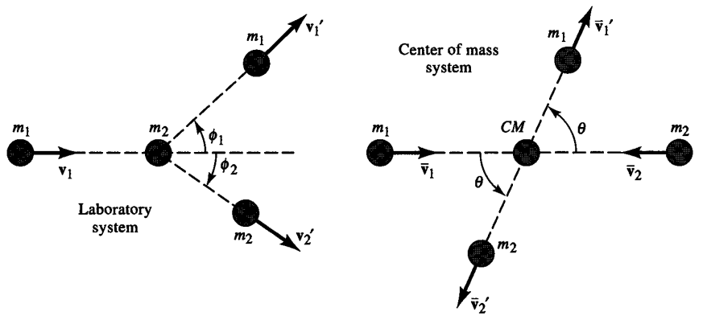
Chapter 1. Dynamics of Systems of Particles
Theoretical Physics: 302
الإحداثيات مركز الكتلة Centre of Mass Coordinates
غالبًا ما يتم إجراء الحسابات النظرية في الفيزياء النووية من حيث الكميات المشار إليها في نظام الإحداثيات حيث يكون مركز كتلة الجسيمات المتصادمة في حالة سكون. من ناحية أخرى ، يتم إجراء الملاحظات التجريبية على تشتت الجسيمات وفقاُ لإحداثيات المختبر. لذلك ، فإننا ننظر بإيجاز في مشكلة التحويل من نظام إحداثي إلى آخر.
تم توضيح متجهات السرعة في نظام المختبر وفي مركز نظام الكتلة في الشكل التخطيطي. في الشكل زاوية انحراف الجسيم الساقط بعد أن يصطدم بالجسيم المستهدف ، وهي الزاوية التي يصنعها خط حركة الجسيم المستهدف مع خط حركة الجسيم الساقط. في مركز نظام الكتلة ، نظرًا لأن مركز الكتلة يجب أن يقع على الخط الذي يربط بين الجسيمين في جميع الأوقات ، يقترب كلا الجسيمين من مركز الكتلة ، ويصطدمان ، وينحسران من مركز الكتلة في اتجاهين متعاكسين.
University of BASRAH – Physics Department
من تعريف مركز الكتلة ، الزخم الخطي في مركز نظام الكتلة يساوي صفرًا قبل الاصطدام وبعده. ومن ثم يمكننا أن نكتب:
متجهات الزخم تكون وفقاُ لمركز نظام الكتلة.
تكون معادلة توازن الطاقة:
Dr. Mohanned Al-Anber

Slide 32
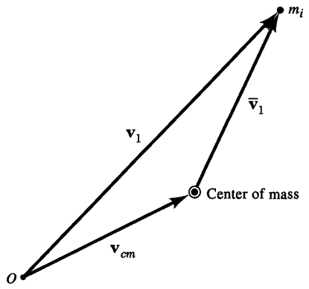
Chapter 1. Dynamics of Systems of Particles
Theoretical Physics: 302
يمكن حذف زخم الجسيم الثاني قبل وبعد التصادم من المعادلة:
وذالك باستخدام علاقات الزخم في المعادلتين:
ستكون النتيجة ، التي يتم التعبير عنها بشكل ملائم من حيث الكتلة الفعالة، وهي:
علاقات الزخم ،
University of BASRAH – Physics Department
يمكن التعبير عنها من حيث السرعات بالشكل التالي:
وفقاً لمعادلات سرعة مركز الكتلة
على اعتبار ان سرعة الجسيم الثاني كانت تساوي صفر
فإن سرعة مركز الكتلة هي
لذا فان سرعة الجسيم الاول وفقا مركز الكتلة وكدالة نسبةُ لسرعته الابتدائية في المحاور المختبرية يصبح:
Dr. Mohanned Al-Anber

Slide 33
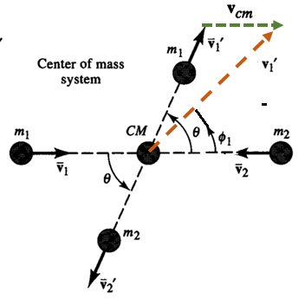
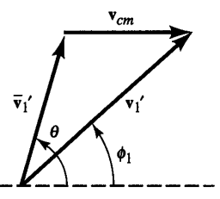
Chapter 1. Dynamics of Systems of Particles
Theoretical Physics: 302
اما العلاقة بين سرعة الجسيم بعد التصادم وفي المحاور المختبرية ووفقاً لمركز الكتلة ستصبح:
يمكننا الآن بسهولة حساب قيمة سرعة الجسيم المستطار (ضمن احداثيات مركز الكتلة) وفقاً للطاقة الأولية للجسيم الساقط من معادلة الطاقة:
University of BASRAH – Physics Department
هذا يعطينا المعلومات اللازمة لإيجاد y ، وبالتالي تحديد العلاقة بين زوايا التشتت. على سبيل المثال في حالة الاصطدام المرن (Q=0) ، نجد ذلك من معادلة الطاقة:
H.W
بالنسبة للتصادمات المرنة ، إذا كانت كتلة الجسيم المستهدف أكبر بكثير من كتلة الجسيم الساقط ، فإثبت أن صغيرة جدًا.
للتصادم المرن
هذه النتيجة تعطي القيمة:
بالنسبة للتصادمات المرنة ، إذا كانت كتلة الجسيم المستهدف متساوية في كتل الجسيمات الساقطة والجسيمات المستهدفة ، فإثبت أن = 1.
H.W
Dr. Mohanned Al-Anber

Slide 34
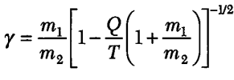
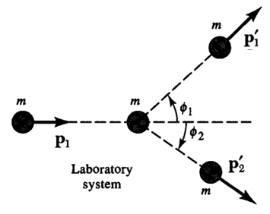
Chapter 1. Dynamics of Systems of Particles
Theoretical Physics: 302
H.W
بالنسبة للحالة العامة للتصادمات غير المرنة ، أثبت أن يمكن التعبير عنها على النحو التالي:
حيث T هي الطاقة الحركية للجسيم الساقط والتي تم قياسها وفق نظام المحاورالمختبرية.
مثال:
في تجربة تشتت نووي، يضرب شعاع من جسيمات ألفا 4-MeV (نوى الهيليوم) هدفًا يتكون من غاز الهيليوم ، بحيث يكون للجسيم الساقط والجسيم المستهدف كتلة متساوية. إذا تم تشتيت جسيم ألفا الحادث بزاوية º30 في نظام المختبر ، فاوجد طاقته الحركية والطاقة الحركية لارتداد جسيم المستهدف، كجزء من الطاقة الحركية الأولية T لجسيمة ألفا الساقطة. (افترض أن الجسيم المستهدف في حالة سكون وأن الاصطدام مرن.)
University of BASRAH – Physics Department
H.W
ما هي زاوية التشتت بالنسبة لنظام مركز الكتلة والخاص بالمثال السابق (في تجربة تشتت نووي، يضرب شعاع من جسيمات ألفا 4-MeV (نوى الهيليوم) هدفًا يتكون من غاز الهيليوم...................)؟
Dr. Mohanned Al-Anber

